Slide 1
Projecten beheren
BY SANJAY AND ARVIND SESHAN
Vertaald roy krikke en henriëtte van dorp

Slide 2
Lesdoelstellingen
Leer hoe u projecten maakt en een naam geeft
Leer hoe u projecten dupliceert en verwijdert
Leer hoe u code tussen projecten kopieert
Leer hoe u uw projecten op uw Hub kunt bestellen
Leer hoe u projectbestanden deelt

Slide 3
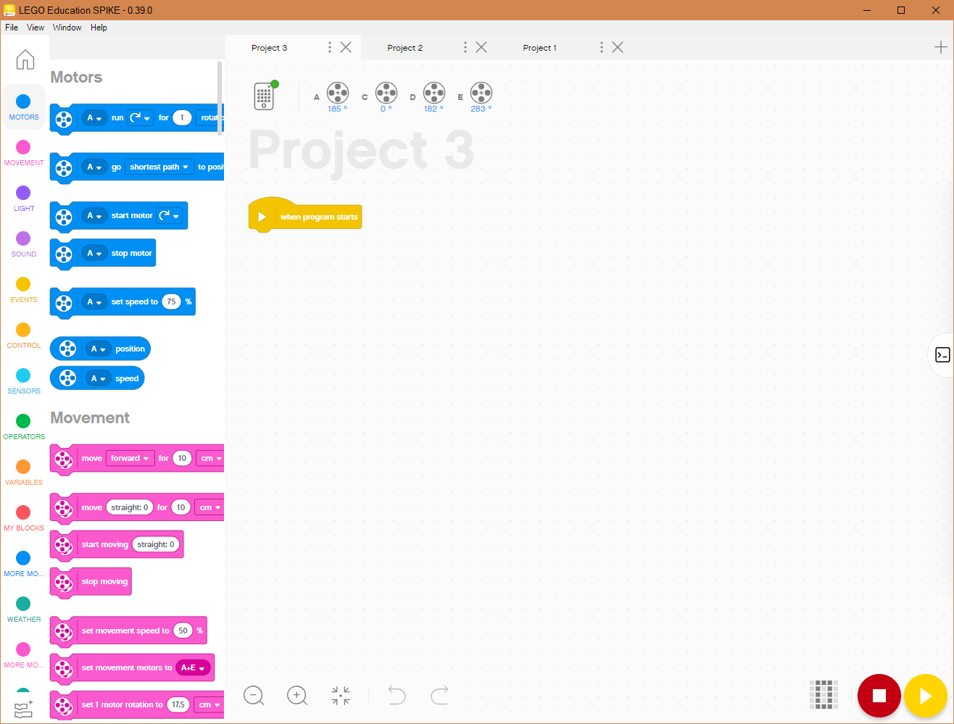
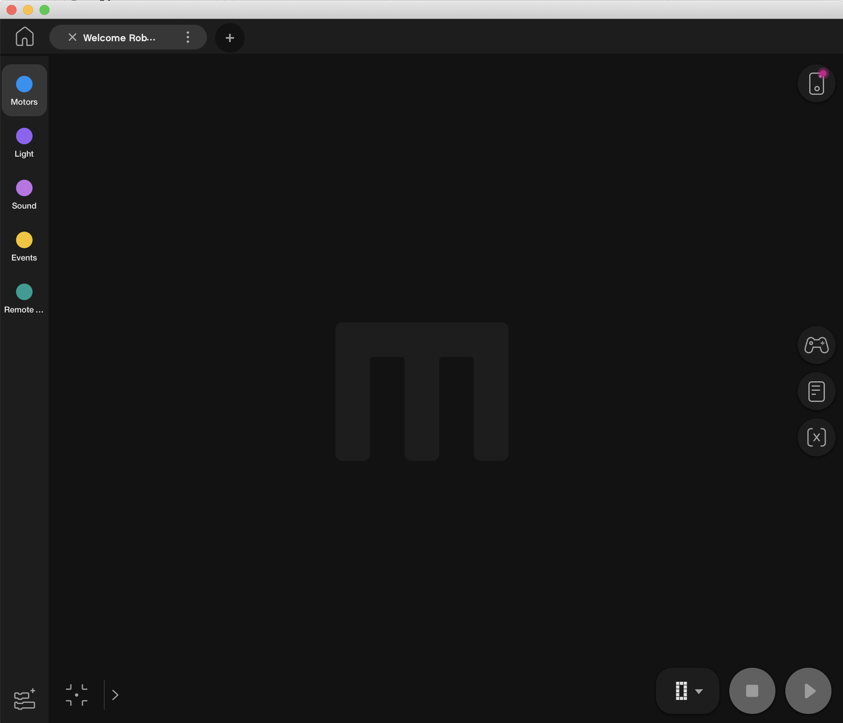
PROJECTEN maken
Om een nieuw project te maken, klikt u op het + teken in SPIKE Prime of Robot Inventor

Slide 4
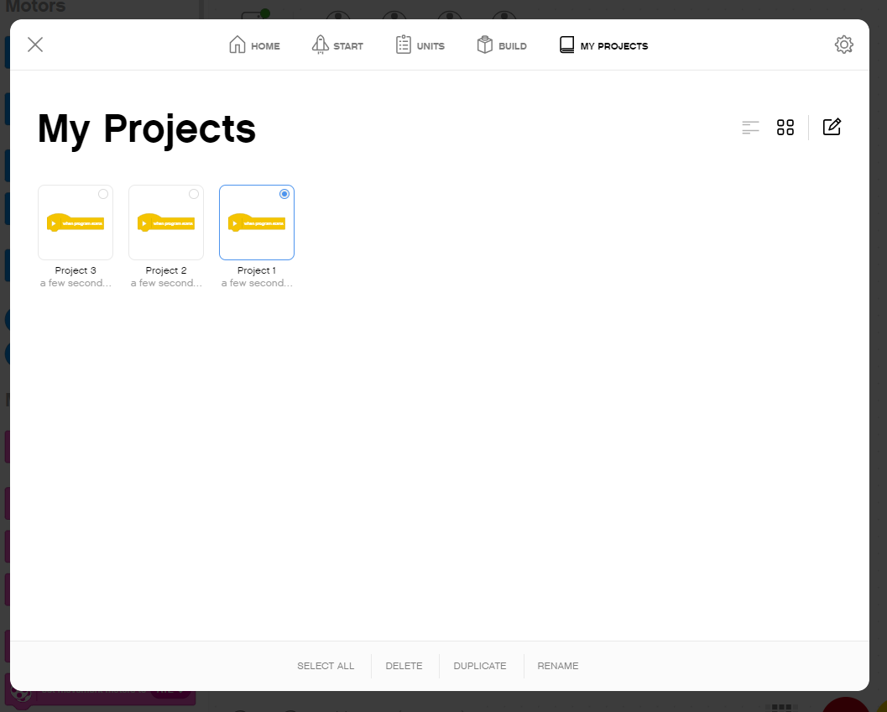
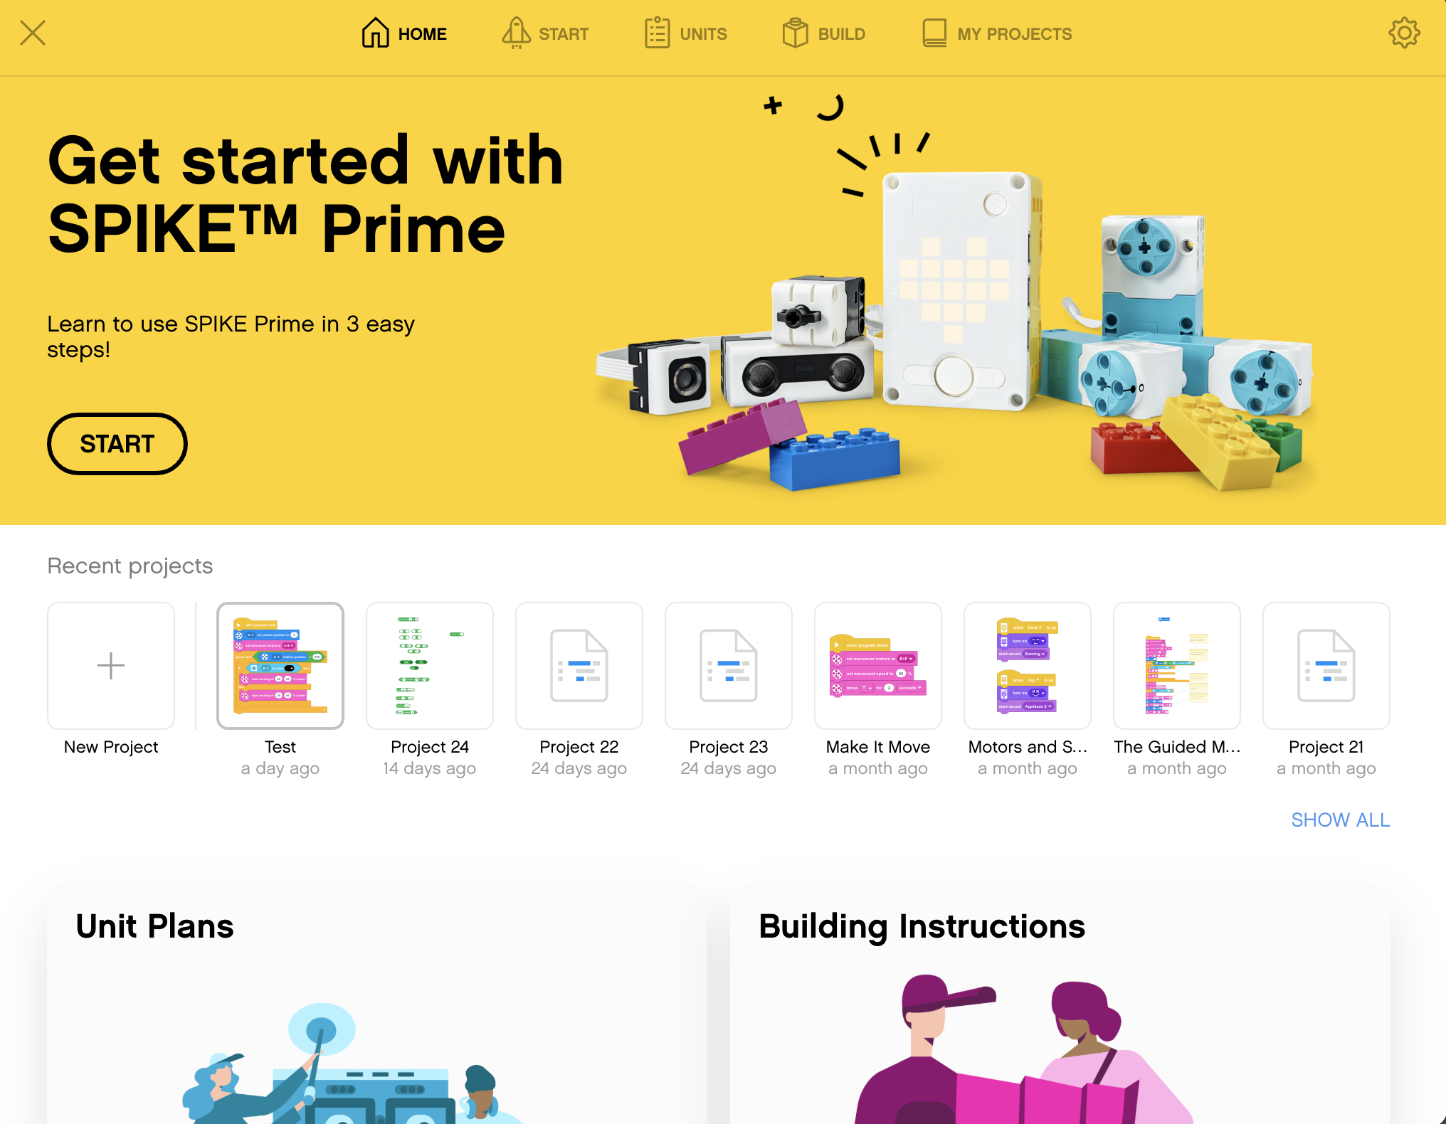
Verwijderen, dupliceren, hernoemen in SPIKE PRIME
[1]
[2]
Klik op “Mijn projecten” om een lijst te bekijken van de projecten die u heeft gemaakt.
Om een bestaand project te bewerken, klikt u op het bewerkingspictogram [2] en selecteert u vervolgens het project dat u wilt wijzigen. Selecteer de gewenste actie (verwijderen/dupliceren/hernoemen) [3].
[3]

Slide 5
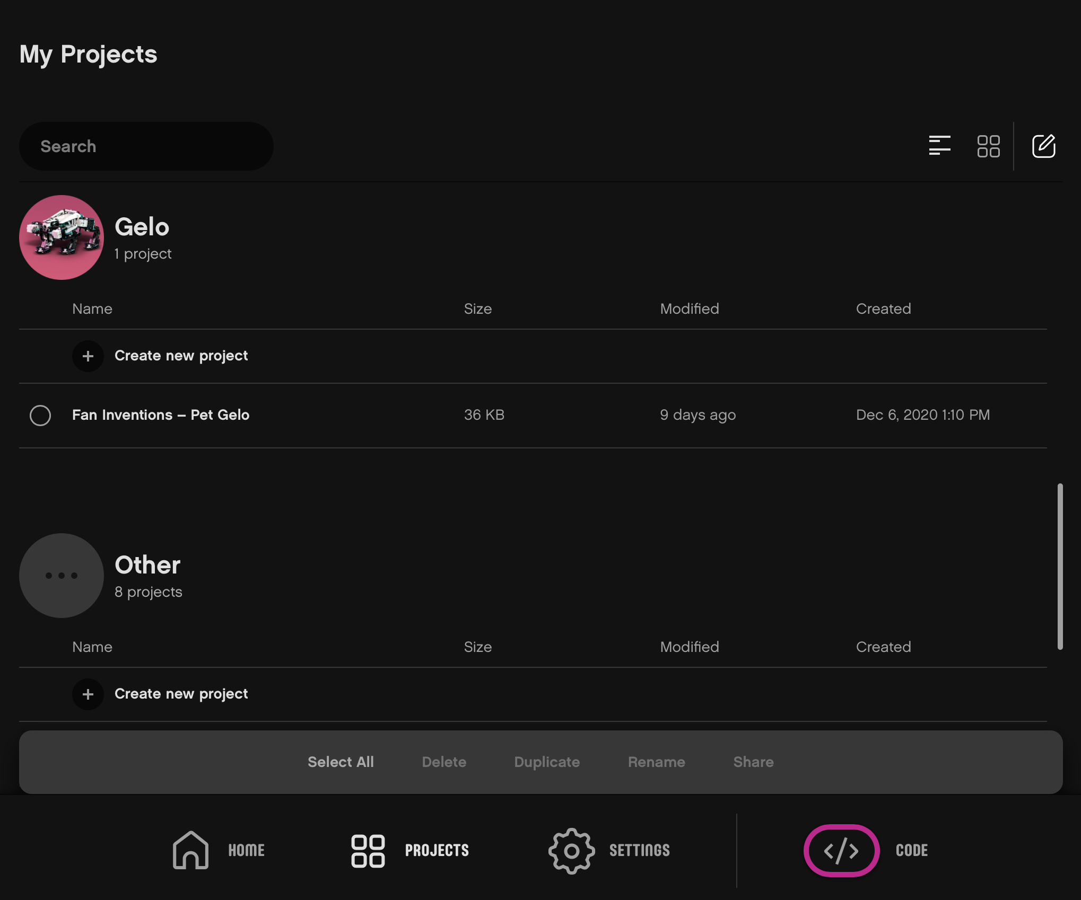
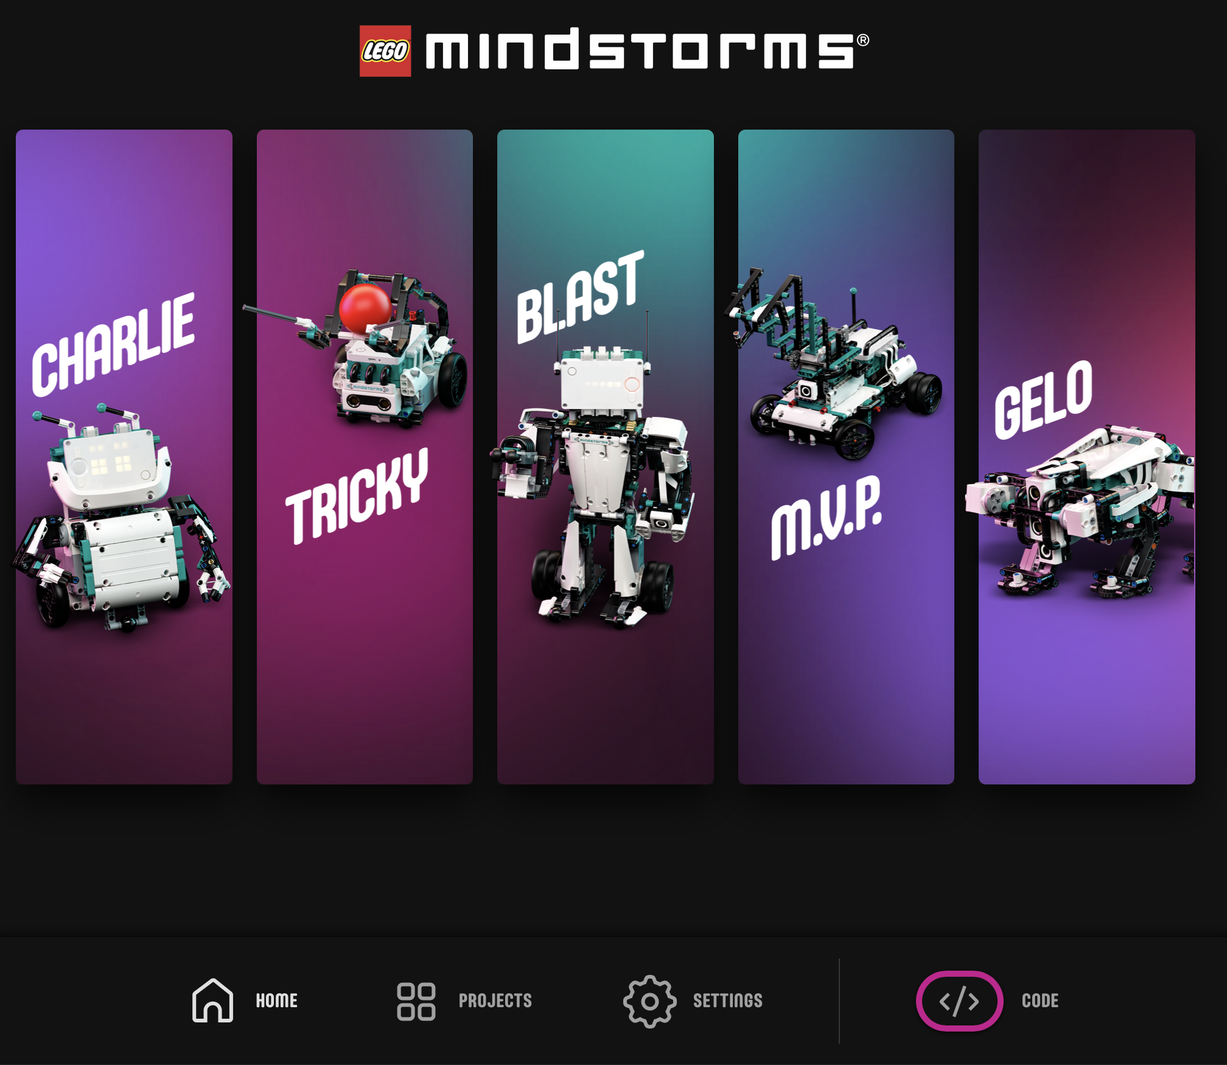
Verwijderen, dupliceren, hernoemen IN ROBOT INVENTOR
[2]
Als u onderaan de startpagina op “Mijn projecten” klikt, wordt een lijst weergegeven met de projecten die u heeft gemaakt. [1]
Om een bestaand project te bewerken, klikt u op het bewerkingspictogram [2] en selecteert u vervolgens het project dat u wilt wijzigen. Selecteer de gewenste actie (verwijderen/dupliceren/hernoemen/delen) [3].
[3]
[1]

Slide 6
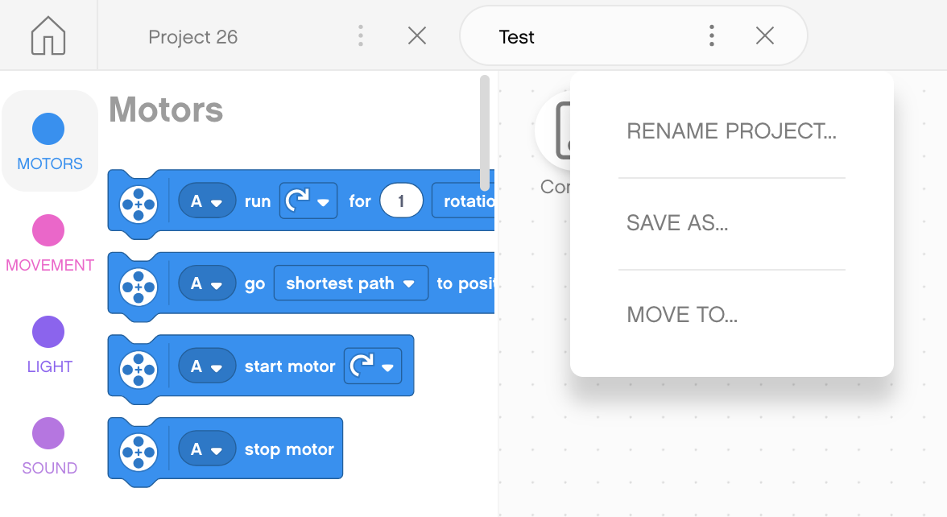
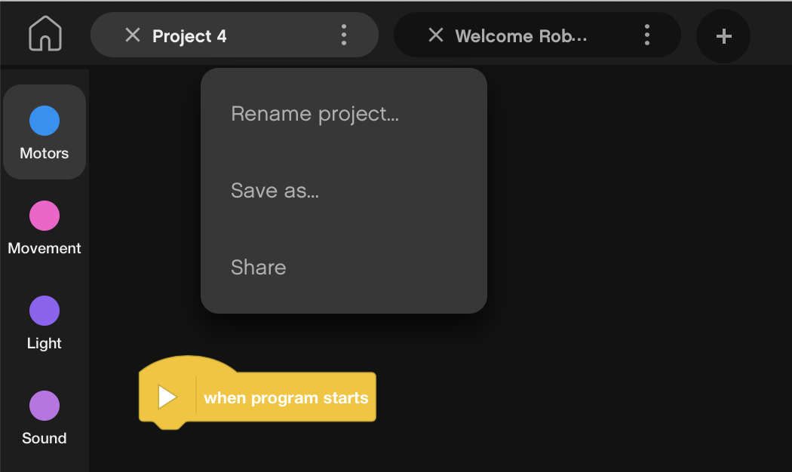
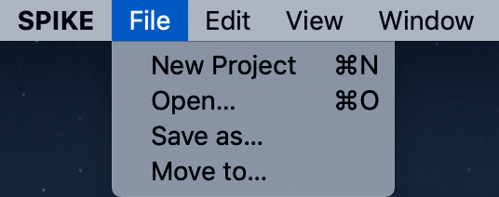
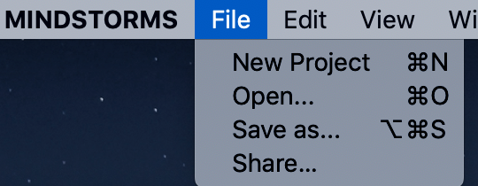
Een andere manier om projecten te hernoemen
Met de drie puntjes (...) naast de projectnaam in zowel SPIKE Prime als Robot Inventor kunt u projecten hernoemen en ze ook op een andere locatie opslaan
Let op: Met Robot Inventor kun je op deze manier ook projecten delen
Sommige van deze opties zijn ook beschikbaar via het App-menu

Slide 7
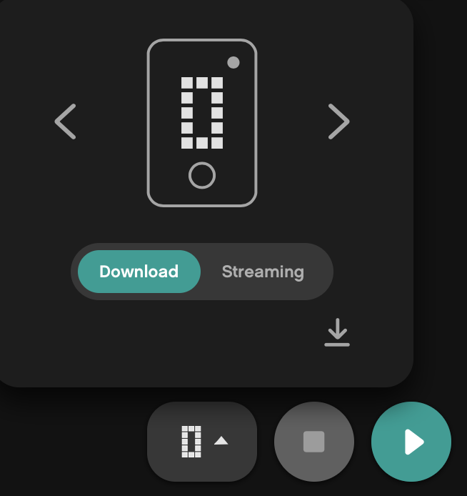
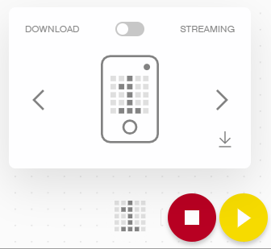
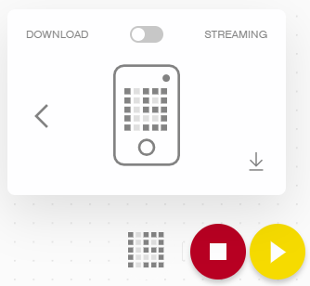
Projecten bestellen OP DE HUB
Downloaden/uitvoeren
Met het download-/uitvoerpictogram kunt u de downloadmodus kiezen
Hier kunt u ook selecteren in welk “slot” op de Hub u uw project wilt opslaan
Gebruik de pijl om het getal te wijzigen van 0 in een getal tussen 0-19
De Hub kan maximaal 20 programma's opslaan
Deze functie is beschikbaar op zowel SPIKE Prime als Robot Inventor
…

Slide 8
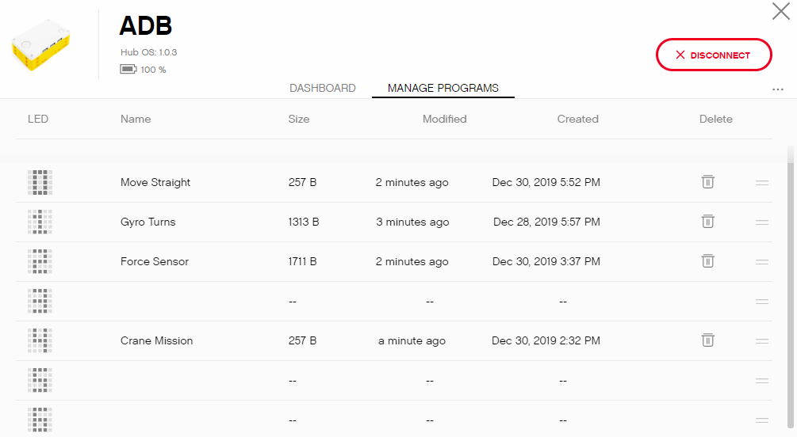
DE VOLGORDE VAN PROJECTEN WIJZIGEN (SPIKE PRIME)
Stap 1: Klik op het Hub-pictogram
Stap 2: Klik op "Programma's beheren"
Stap 3: Klik op het twee balkenpictogram (=) in elke rij om het programma naar een nieuwe positie te slepen. Gebruik het prullenbakpictogram om te verwijderen

Slide 9
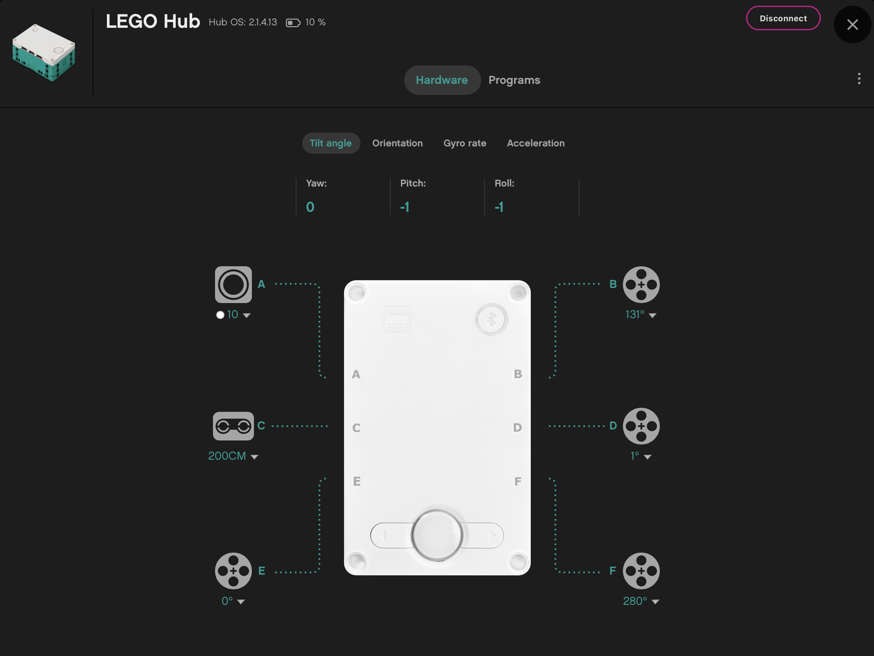
DE VOLGORDE VAN PROJECTEN WIJZIGEN (ROBOT INVENTOR)
Stap 1: Klik op het Hub-pictogram
Stap 3: Klik op het twee balkenpictogram (=) in elke rij om het programma naar een nieuwe positie te slepen. Gebruik het prullenbakpictogram om te verwijderen
Stap 2: Klik op "Programma's"

Slide 10
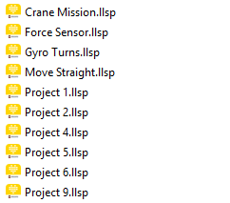
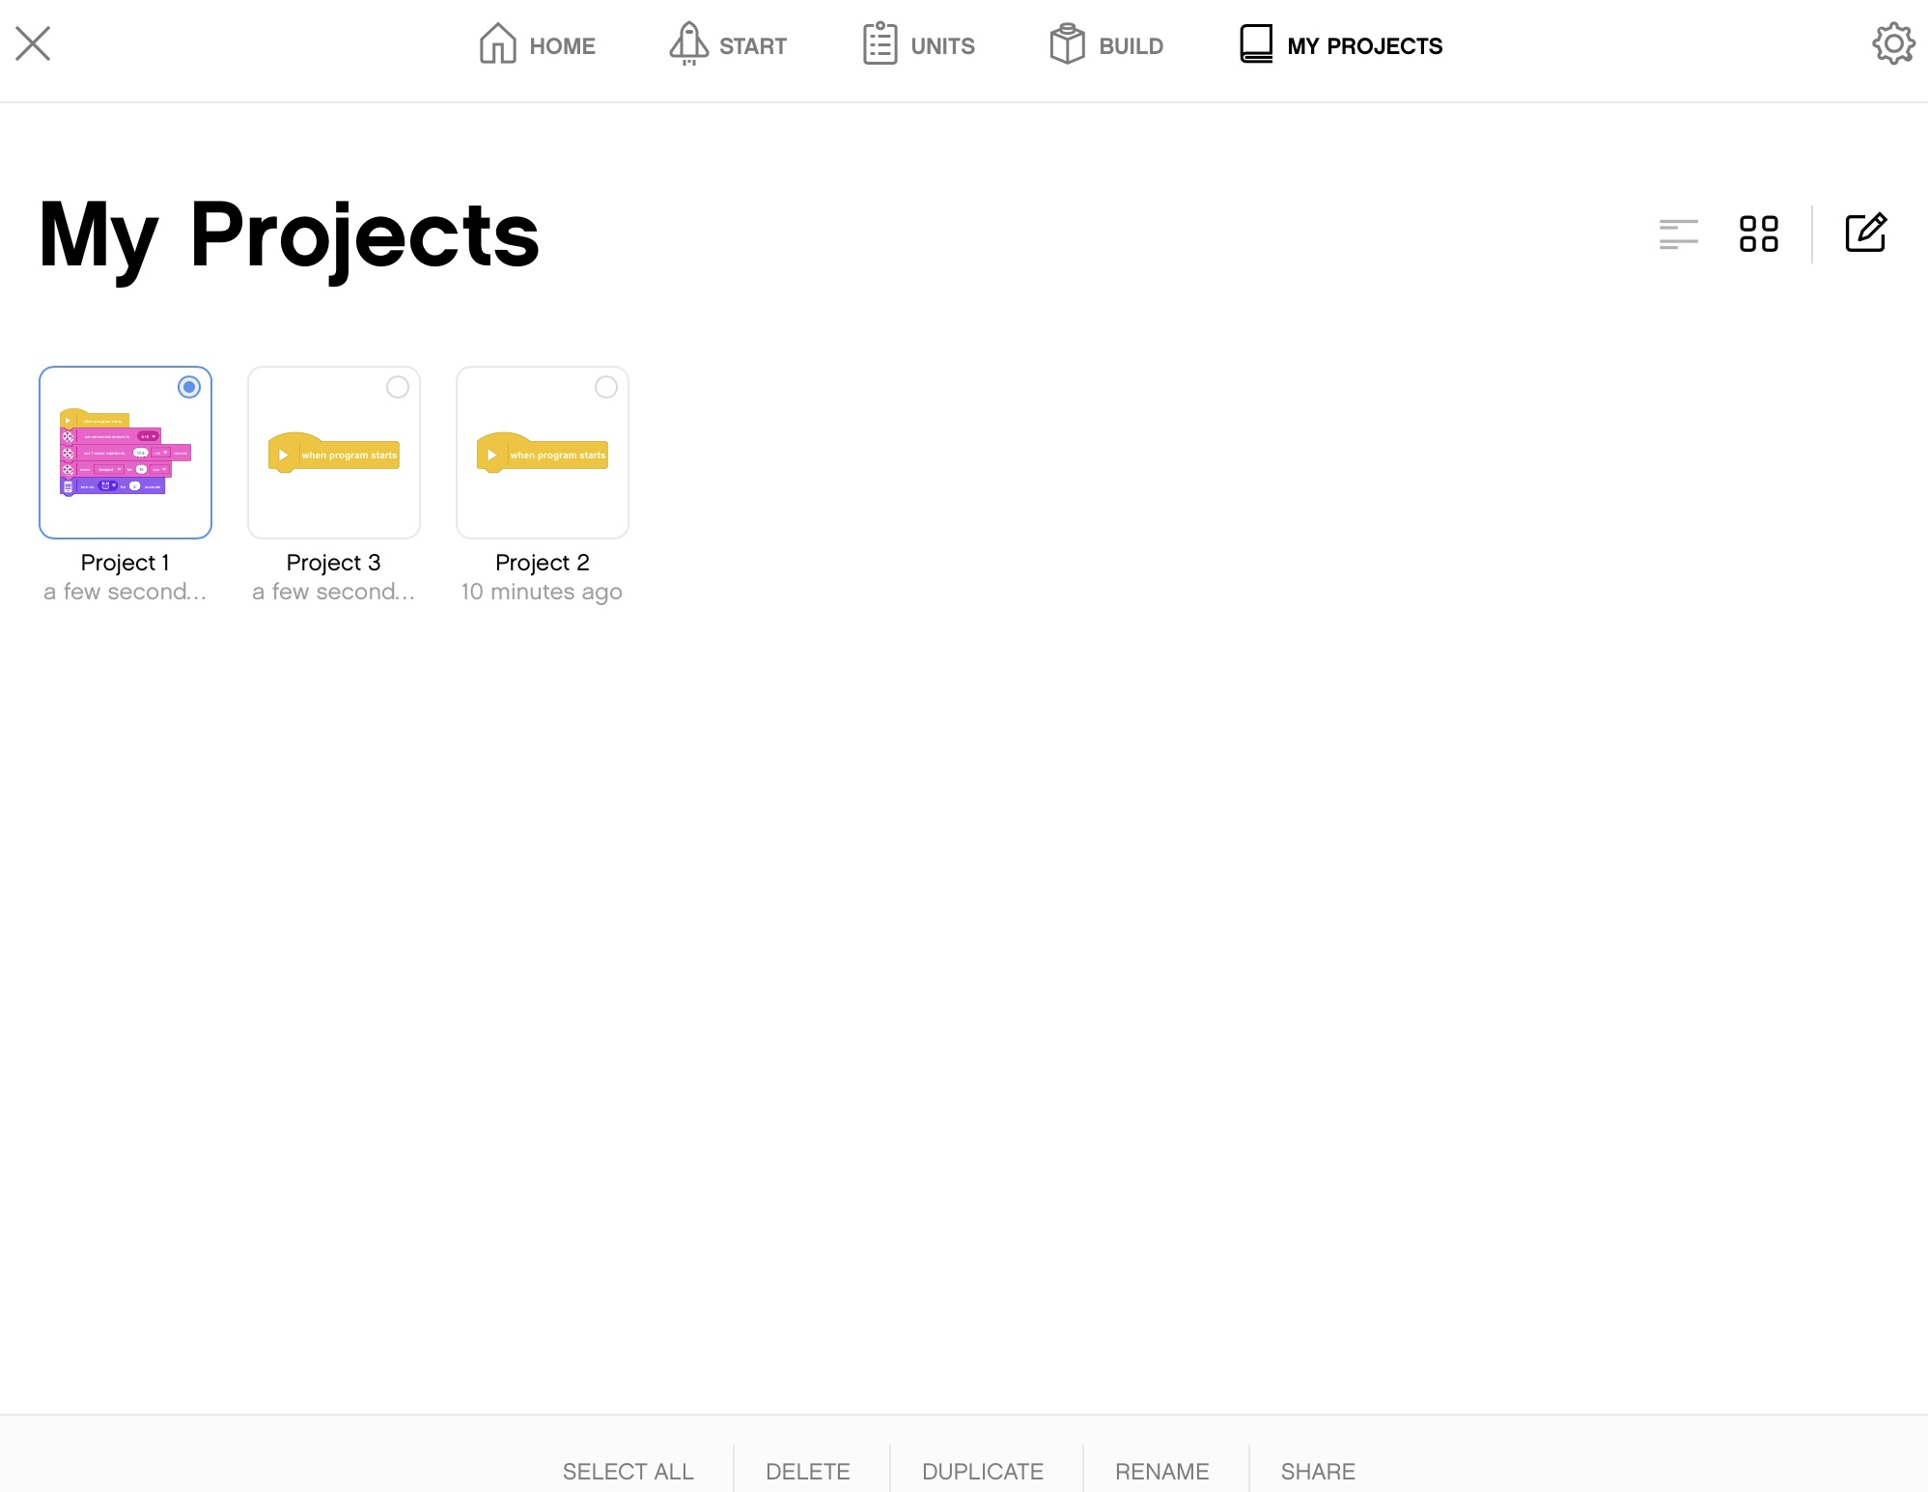
Projecten delen IN SPIKE PRIME
SPIKE Prime-bestanden hebben de extensie .llsp- extensie.
Je kunt alle bestanden vinden die zijn opgeslagen in de map Mijn documenten in een map genaamd LEGO Education SPIKE Prime
U kunt deze bestanden met iedereen e-mailen of delen
Projecten worden automatisch opgeslagen, maar het is een goede gewoonte om een back-up van uw projectbestanden te maken
[1]
Ga in de iOS-appversie naar Mijn projecten.
Klik op het bewerkingspictogram [1]
Kies het project dat je wilt delen [2]
Selecteer Delen in het onderste menu [3]
[2]
[3]

Slide 11
Projecten delen IN ROBOT INVENTOR
Robotuitvinderbestanden hebben de extensie .lms -extensie
Projecten worden automatisch opgeslagen. Als u echter de naam en locatie van het opgeslagen bestand wilt wijzigen, kunt u dit doen via de drie puntjes naast de projectnaam.
Het delen van projecten in Robot Inventor is heel eenvoudig. De drie stippen naast de projectnaam hebben een knop Delen
U kunt dezelfde functies ook via het menu openen

Slide 12
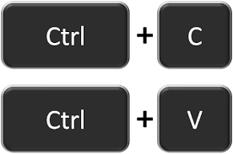
Code kopiëren tussen projecten IN SPIKE PRIME
Klik op de programmastapel die u naar een ander project wilt kopiëren
Druk op CTRL-C om de stapel te kopiëren (⌘ Command-C op Mac OS X)
Ga naar het andere projectbestand en druk op CTRL-V (PASTE) (⌘ Command-V op Mac OS X)
Helaas werkt het gebruik van COPY-PASTE in projecten vanaf december 2020 niet meer in Robot Inventor

Slide 13
CREDITS
Deze les is gemaakt door Sanjay Seshan en Arvind Seshan voor Prime Lessons
Deze lessen zijn door Roy Krikke en Henriëtte van Dorp vertaald in het Nederlands Meer lessen zijn beschikbaar op www.primelessons.org
This work is licensed under a Creative Commons Attribution-NonCommercial-ShareAlike 4.0 International License.

